Slide 1
BRIEFING MINHA DIVULGAÇÃO
FECHA PEDIDO

Slide 2
INSTRUÇÕES GERAIS
Tamanho das Peças
960x960
Informações
Peças para Cliente Final
Não pode conter número da Campanha
Não pode conter Código de Produto
Não pode conter Preço do Produto naquela Campanha

Slide 3

REPRESENTANTE
KITS FECHA PEDIDO ESTARÃO NA REVISTA
AVON COM VOCÊ DE C .06 A 09/23 !
08/2023
09/2023
1ª Peça – Avon Care Creme
2ª Peça – Amostrar Base
3ª Peça – Maquiagem (Diferentes opções de batom)

Slide 4
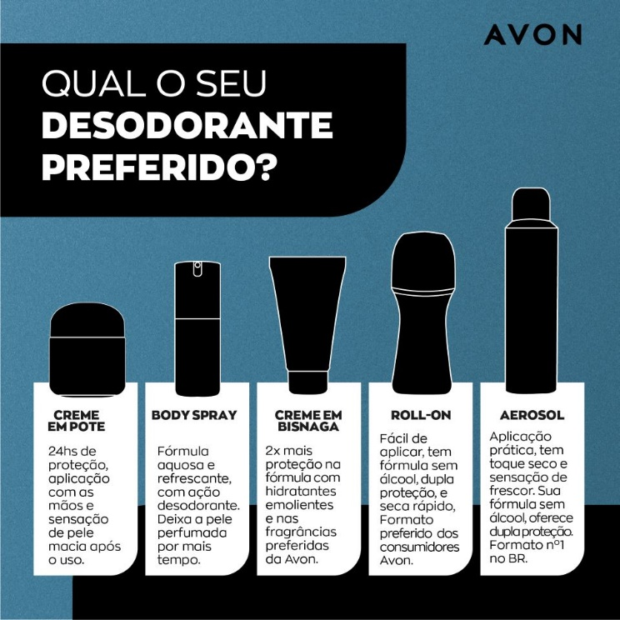

REFERÊNCIA
CP09
DIFERENTES TIPOS DE BATOM
Título: Qual o melhor Batom para você?
A ideia é expor os modelos de batom que temos e falar um pouco dos benefícios e diferenças deles. Sugestão abaixo mas fiquem à vontade caso tenham mais informações.
  Lip Gloss: brilho e nutrição sem pegajosidade que deixa os lábios hidratados e com alto impacto de cor e brilho!
  Lip Paint: para obter uma cobertura total e deixar os lábios hidratados o dia todo.
  Ultra Matte: cor intensa em uma única aplicação, é leve, desliza suavemente e é ultra confortável.
  Ultra Cremoso: tem formato de bala que garante uma aplicação mais precisa e blend de óleos que promove muito conforto.

Slide 5
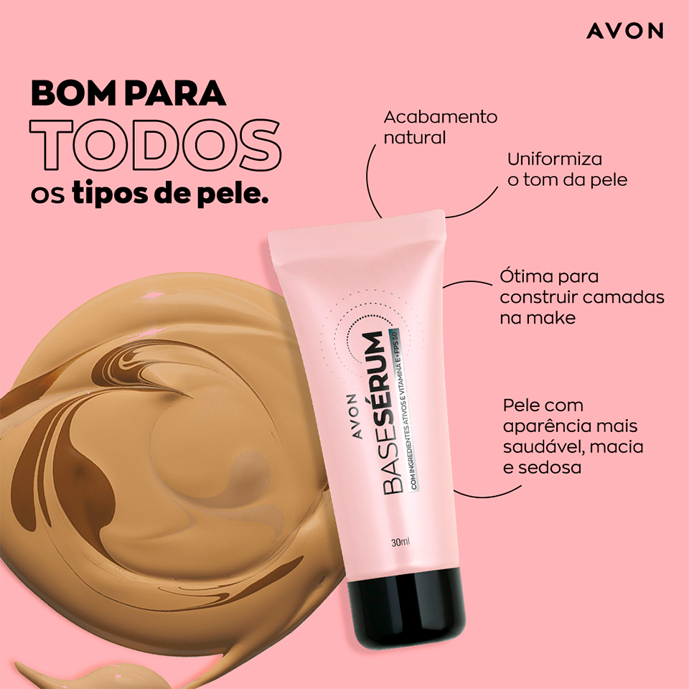
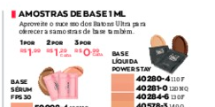
CP09
AMOSTRAS
Título: Com as Amostras Avon não tem como errar o tom!
Expor as duas opções de amostrar: Powerstay e Base Sérum e falar um pouquinho dos benefícios de casa base.
REFERÊNCIA

Slide 6
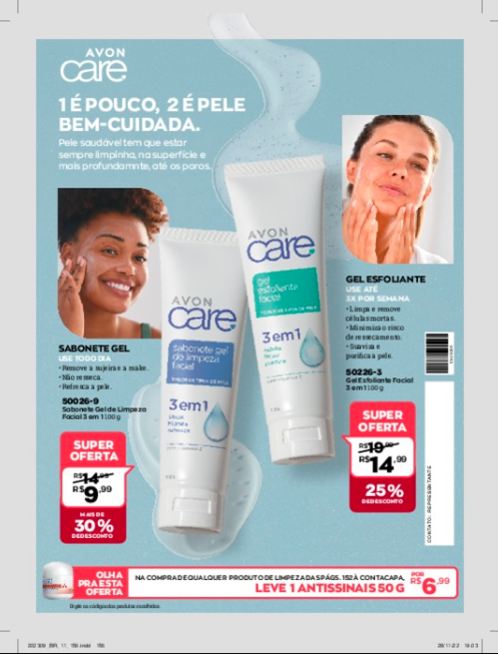
CP09
AVON CARE 3 EM 1
Expor o Sabonete Gel de Limpeza e o Gel Esfoliante com os benefícios.
Sem informações de preço, ok?
REFERÊNCIA

Slide 7
OBRIGADA

